Slide 1
Είναι χρήσιμα τα μαθηματικά της Β΄
για την Γ΄ Λυκείου ;
Σκέψεις και άποψη του Ιορδάνη Χ. Κοσόγλου , Msc μαθηματικού ΓΕΛ Εξαπλατάνου
Αριδαία, Φεβρουάριος 2019, Σεπτέμβριος 2020

Slide 2
Εισαγωγή
Τα τελευταία χρόνια, στα κοινωνικά μέσα ( facebook, blogs ) αλλά και σε
συζητήσεις, επικρατεί η άποψη, από συναδέρφους της ειδικότητας μου ό, τι
τα μαθηματικά της Β΄ είναι παντελώς άχρηστα για την Γ΄ Λυκείου και
κατ΄ επέκταση για τις Πανελλήνιες Εξετάσεις.
Περισσότερο, αναφέρονται στα Μαθηματικά κατεύθυνσης της Β΄. Μάλιστα,
συμβουλεύουν τους μαθητές τους, να μην τα διαβάζουν και να ξεκινήσουν
την προετοιμασία της Γ΄ απ την Β΄ Λυκείου.
Για την Ευκλείδεια Γεωμετρία της Β΄ , ούτε λόγος ! «Δεν χρειάζεται »,
είναι η επικρατούσα άποψη !
Στις παρακάτω διαφάνειες , θα προσπαθήσω, με 10 παραδείγματα, να σας
δείξω – καταθέσω την προσωπική μου άποψη, για το κατά πόσο είναι σημαντικά
τα Μαθηματικά της Β΄ για την Γ΄ Λυκείου.

Slide 3
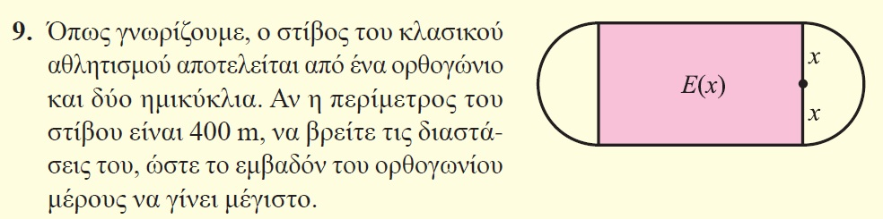
Παράδειγμα 1^{ο} – Μήκος Κύκλου
Το μήκος κύκλου διδάσκεται αρχικά στη Β΄ Γυμνασίου και στην Ευκλείδεια Γεωμετρία της Β΄ Λυκείου ( Παράγραφος 11.4 ).
Δείτε την άσκηση 9 Β΄ Ομάδας, σχολικού βιβλίου Γ΄ Λυκείου στη σελίδα 152.
Για να βρει, την περίμετρο του στίβου , ο μαθητής πρέπει να γνωρίζει ό, τι το μήκος κύκλου ακτίνας x είναι ίσο με 2πx.

Slide 4
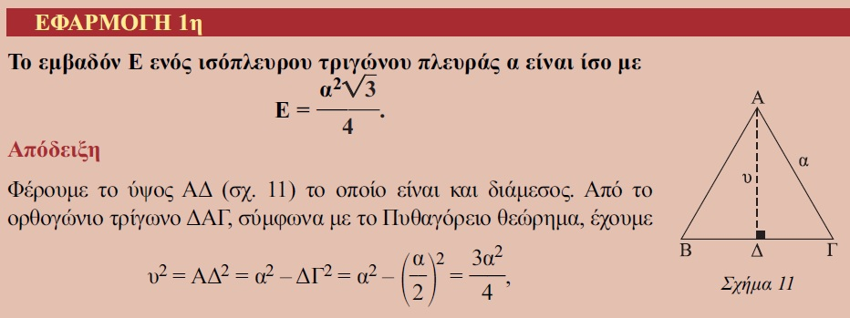
Παράδειγμα 2^{ο} – Εμβαδόν Ισοπλεύρου τριγώνου
Το ισόπλευρο τρίγωνο διδάσκεται στο Γυμνάσιο και στην Ευκλείδεια Γεωμετρία της Β΄ Λυκείου .
Συγκεκριμένα για το εμβαδόν του, υπάρχει εφαρμογή στο σχολικό βιβλίο της Ευκλείδειας Γεωμετρίας Β΄ Λυκείου στη Παράγραφος 10.3 .

Slide 5
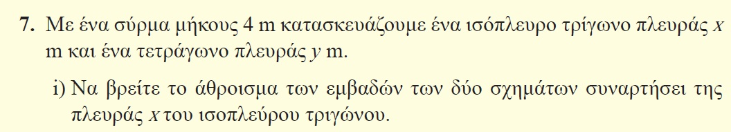
Εμβαδόν Ισοπλεύρου τριγώνου
Δείτε την άσκηση 7 Β΄ Ομάδας, σχολικού βιβλίου Γ΄ Λυκείου στη σελίδα 152.
Για να βρουν οι μαθητές , το άθροισμα των εμβαδών και συγκεκριμένα το
εμβαδόν του ισοπλεύρου τριγώνου, πρέπει να γνωρίζουν την προηγούμενη
εφαρμογή ή να καταλήξουν κάπως στον τύπο !

Slide 6
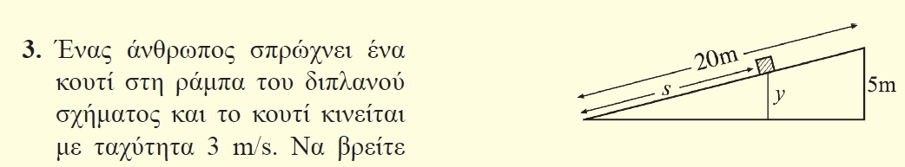
Παράδειγμα 3^{ο} – Όμοια Τρίγωνα
Τα Όμοια τρίγωνα και γενικά η Ομοιότητα διδάσκεται στη Γ΄ Γυμνασίου αλλά και στην Ευκλείδεια Γεωμετρία της Β΄ Λυκείου (Κεφάλαιο 8).
Δείτε την άσκηση 3 Β΄ Ομάδας, σχολικού βιβλίου Γ΄ Λυκείου στη σελίδα 126.
Στη άσκηση, αναζητούμε μια σχέση που συνδέει τα s , y.
Για να βρεθεί, οι μαθητές πρέπει να δείξουν ότι τα δυο ορθογώνια τρίγωνα είναι Όμοια.
Η σχέση προκύπτει απ τους λόγους των ανάλογων πλευρών

Slide 7
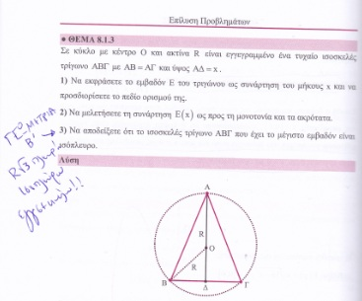
Παράδειγμα 4^{ο} – Κανονικά Πολύγωνα
Στο νέο του βιβλίο, ο τ. Σχολικός Σύμβουλος και Δρ. μαθηματικών κ. Γ. Θωμαΐδης έχει την παρακάτω άσκηση.

Slide 8
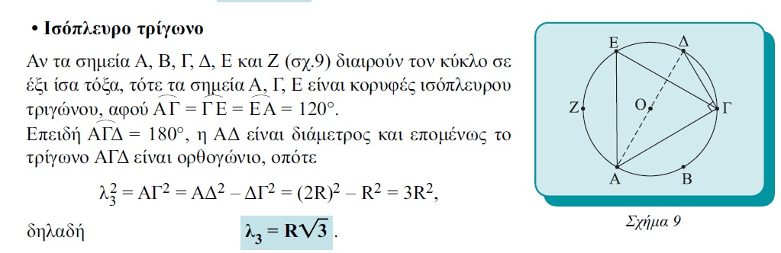
Κανονικά Πολύγωνα
Το 3^{ο} ερώτημα της άσκησης ζητά να δειχθεί ότι το εγγεγραμμένο ισοσκελές τρίγωνο έχει το μέγιστο εμβαδόν αν είναι ισόπλευρο .
Πρέπει να γνωρίζει ο μαθητής την παρακάτω θεωρία απ την παράγραφο 11.4 του σχολικού βιβλίου της Ευκλείδειας Γεωμετρίας.

Slide 9
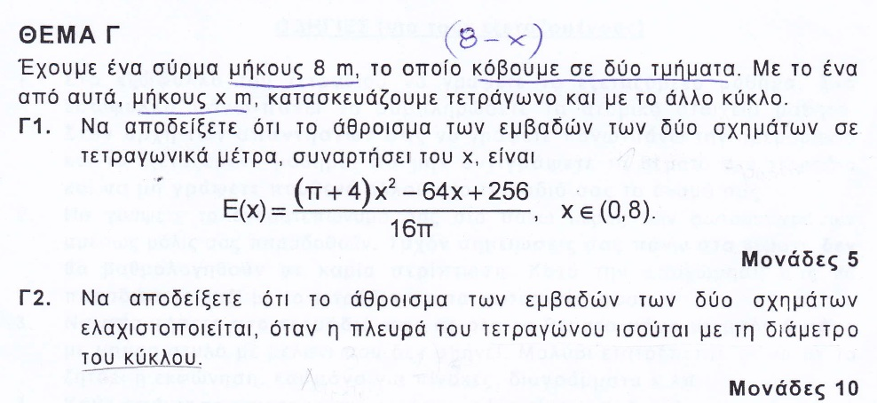
Παράδειγμα 5^{ο} – Θέμα Πανελληνίων 2018
Το Θέμα Γ , που τόσο δυσκόλεψε τους υποψηφίους του 2018 περιείχε Ευκλείδεια Γεωμετρία.

Slide 10
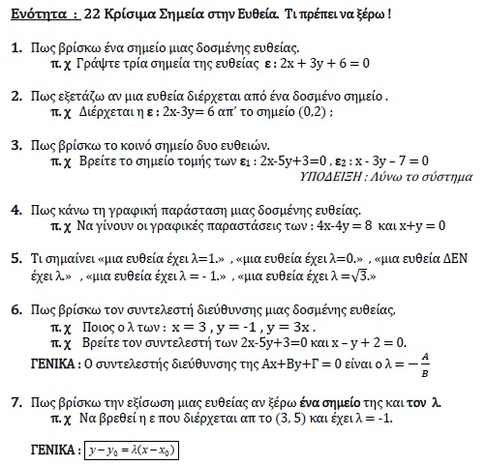
Η « Άχρηστη » Ευθεία
Στους μαθητές μου της Β΄, κάθε χρόνο δίνω το εξής φύλλο εργασίας.

Slide 11
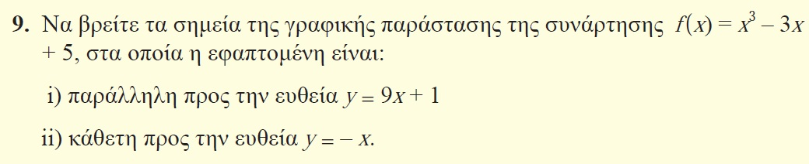
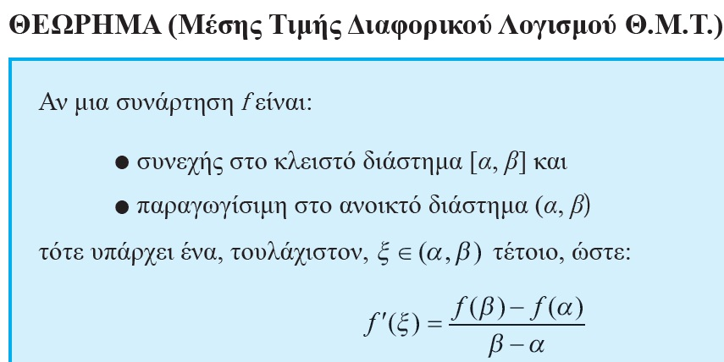
Παράδειγμα 6^{ο} - Η « Άχρηστη » Ευθεία
Είναι χρήσιμη η Ευθεία; Δείτε μια άσκηση 9 Α΄ σελίδα 121 Γ΄ Λυκ
και ένα Θεώρημα (Θ.Μ.Τ). Τι είναι άραγε αυτός ο λόγος ;

Slide 12
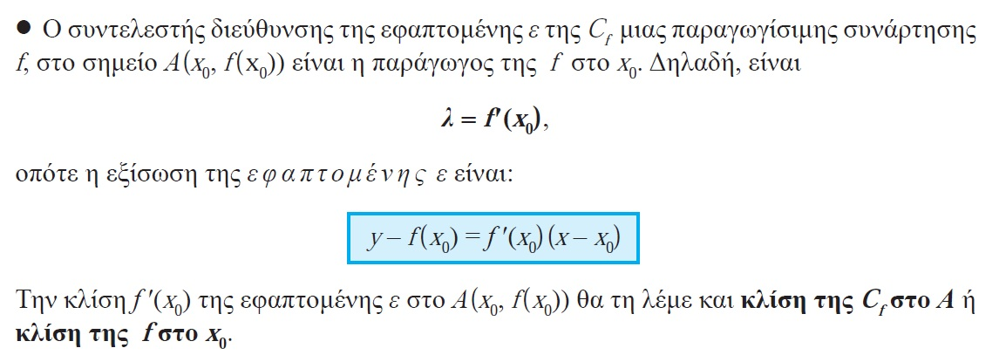
Παράδειγμα 7^{ο} Κλίση ευθείας - Παράγωγος
Η κλίση ευθείας διδάσκεται στα Μαθηματικά της Β΄.
Στη Γ΄ εμπλουτίζεται ακόμη περισσότερο , δείτε τη σελίδα 96 .

Slide 13
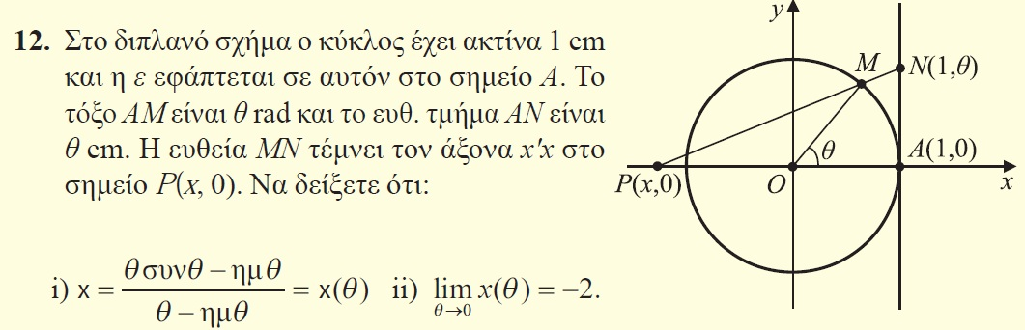
Παράδειγμα 8^{ο} : Διανύσματα
Μέσω αυτών, ορίζεται η ευθεία στα Μαθηματικά της Β΄ .
Δείτε ένα πρόβλημα της Γ΄Λυκείου (12 Γενικές σελίδα 176 ).

Slide 14
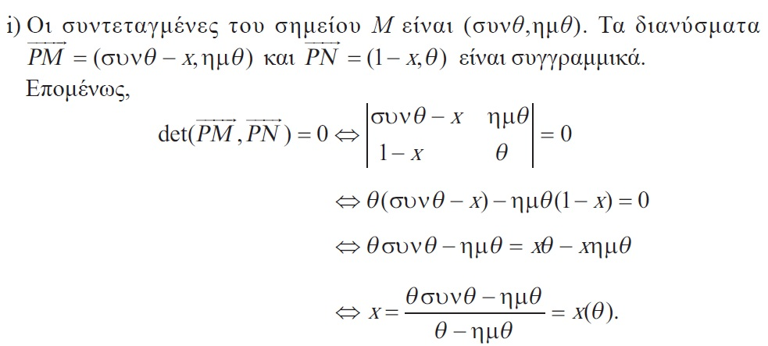
Λύση
Η λύση που δίνεται :

Slide 15
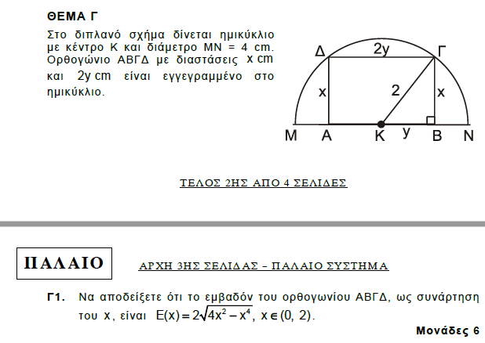
Παράδειγμα 9^{ο} : Πανελλήνιες 2020
Notes:
Χωρίς Σχόλια !!

Slide 16
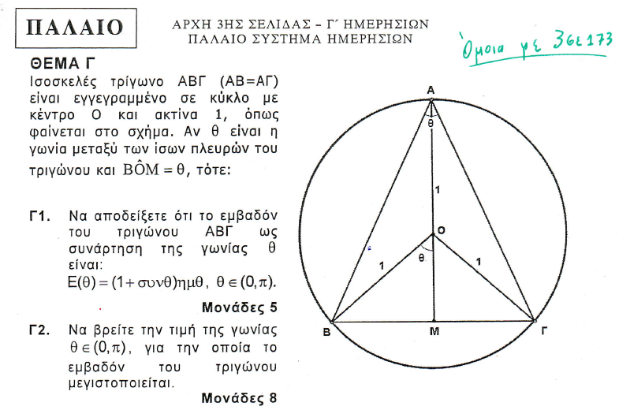
Παράδειγμα 10^{ο} : Πανελλήνιες 2020

Slide 17
Επίλογος
Τα μαθηματικά της Β΄ κατά την προσωπική μου άποψη, δεν είναι
καθόλου άχρηστα.
Αποτελούν χρησιμότατα εργαλεία για κάθε μαθητή.
Αφαιρώντας τα και πηγαίνοντας κατευθείαν στη Γ΄ , δεν θεωρώ ότι
έχουμε πολλές ελπίδες εμπέδωσης της ύλης αλλά και επιτυχίας στις
Πανελλαδικές εξετάσεις (Γ΄ Λυκείου).
Να σταθώ επίσης στο λυπηρό, για μένα γεγονός ό, τι εμείς οι «ίδιοι»
απαξιώνουμε βασικά κεφάλαια της ύλης των μαθηματικών.
Χρειάζονται βελτιώσεις τα βιβλία του Λυκείου, φυσικά και Ναι.
Το ξήλωνε, πρέπει να σταματήσει άμεσα και να προστεθούν κεφάλαια που
απουσιάζουν, όπως η Θεωρία Πινάκων , και η
Στατιστική - Πιθανότητες .
Σας ευχαριστώ που διαβάσατε τις σκέψεις μου.

Slide 18
Πηγές
[1] Μαθηματικά Β΄ Μέρος , ΙΤΥΕ Διόφαντος, Έκδοση 2016.
[2] https://drive.google.com/file/d/1asUzfEc09fEVdaHTaMsI4x-ENyF_fhLj/view
Προσπελάστηκε 25.02.19 και ώρα 14:00.
[3] Ευκλείδεια Γεωμετρία Β΄, σχολικό βιβλίο, Έκδοση 2005.
[4] 66 θέματα Ανάλυσης Γ΄ Λυκείου με Λύσεις & σχόλια, Γιάννης Θωμαΐδης Δρ.Μαθηματικών – τ. Σχολικός Σύμβουλος, Εκδόσεις Ζανταρίδης – Τηλέγραφος, Έκδοση 2018.
[5] Πανελλήνιες Εξετάσεις Ημερησίων Λυκείων 2018, Θέμα Γ.
[6] Πανελλήνιες Εξετάσεις Ημερησίων Λυκείων 2020.

